Slide 1
Линия обороны 1941 – 1943гг. на Восточно-Европейской равнине
Учитель географии, истории
МКОУ «СОШ № 7»
М.А. Баланюк

Slide 2
Цель: проследить взаимосвязь природных компонентов с военными действиями во время Великой Отечественной войны на территории Восточно-Европейской равнины
Задачи: РАССМОТРЕТЬ
Блокаду Ленинграда, природный компонент: Ладожское озеро;
Курскую битву: Прохоровское поле;
Оборона Севастополя; Крымский полуостров, Сапун-гора.

Slide 3
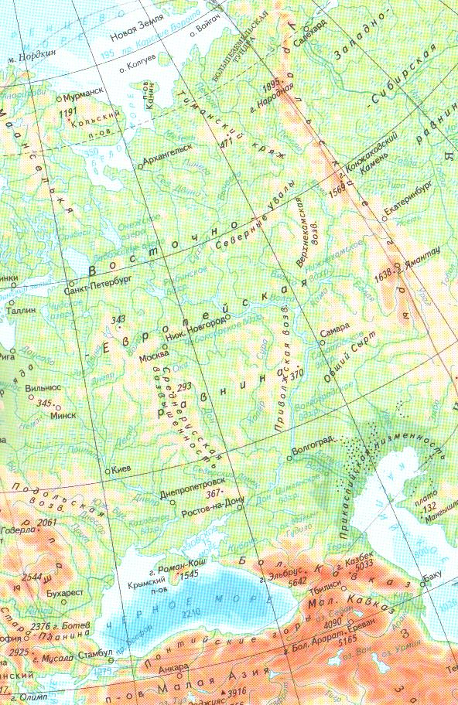
Физическая карта Восточно-Европейской равнины
Ладожское озеро
Ленинград
Курск
Севастополь

Slide 4
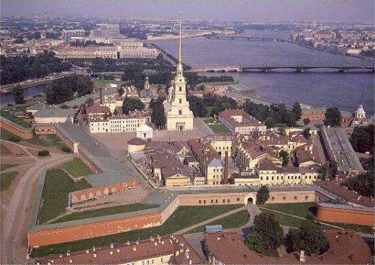
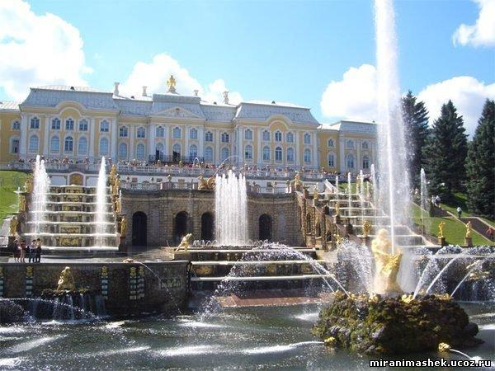
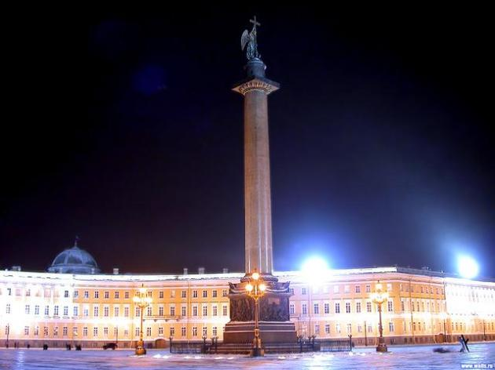
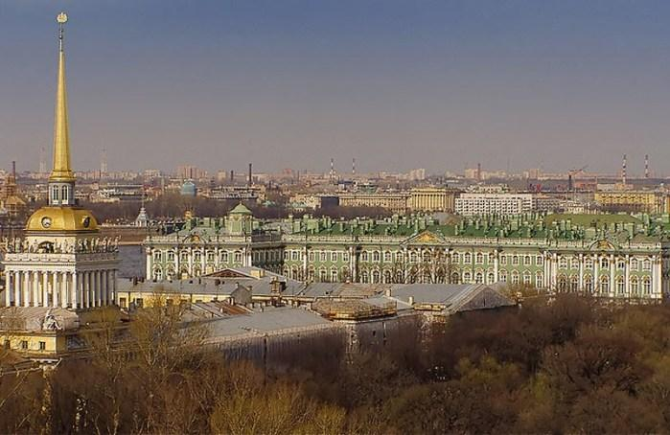
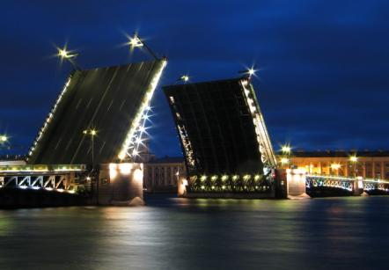
Ленинград (Санкт-Петербург)
Является самым северным из городов мира с населением свыше миллиона человек. Он расположен на северо-западе Российской Федерации, в пределах Приневской низменности, на прилегающем к устью реки Невы побережье Невской губы Финского залива и на многочисленных островах Невской дельты.
Площадь территории города — 1,4 тысячи км². Из них территория высокоплотной, почти сплошной застройки составляет 650 км².
Влажный, морской климат с тёплым летом и умеренной зимой.

Slide 5
Блокада Ленинграда
военная блокада немецкими, финскими и испанскими (Голубая дивизия) войсками длилась с 8 сентября 1941 года по 27 января 1944 года (блокадное кольцо было прорвано 18 января 1943 года) — 872 дня.
К началу блокады в городе имелись лишь недостаточные по объёму запасы продовольствия и топлива. Единственным путём сообщения с блокадным Ленинградом оставалось Ладожское озеро, находящееся в пределах досягаемости артиллерии осаждающих.

Slide 6
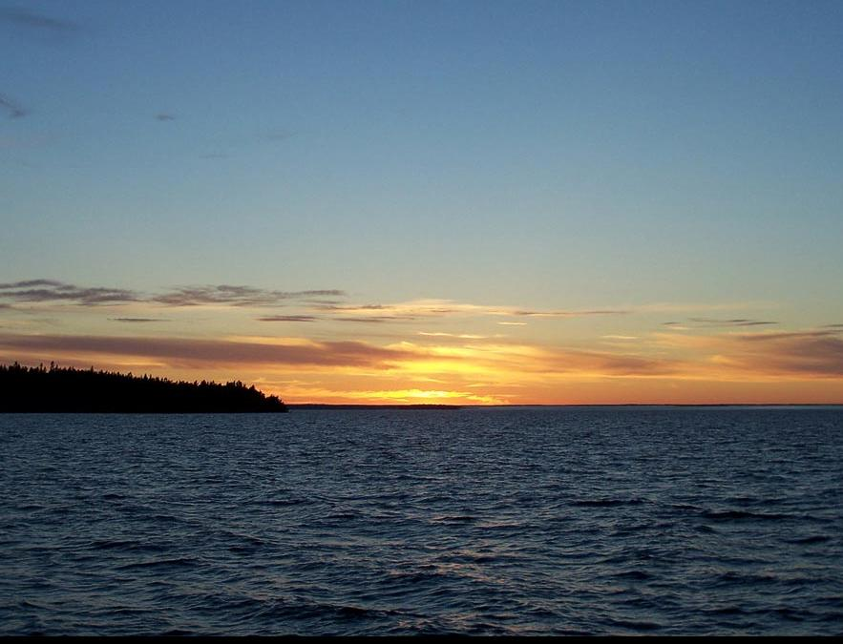
Ладожское озеро
Ладога имеет красивую, но
суровую природу. Здесь
часты дожди и туманы. Множество подводных камней и островов. Но несмотря на это во время ВОВ здесь была проложена «дорога жизни» - дорога, которая спасала тысячи ленинградцев, ведь по ней везли продукты, оружие из тыла, с «большой земли», а из Ленинграда вывозили детей в тыл.

Slide 7
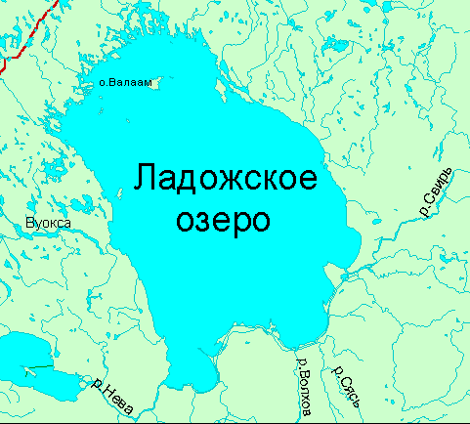
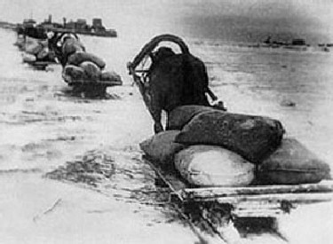
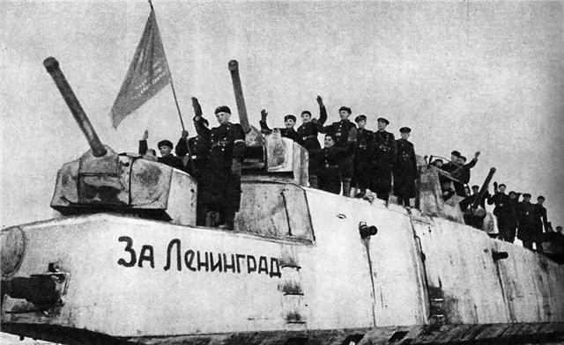
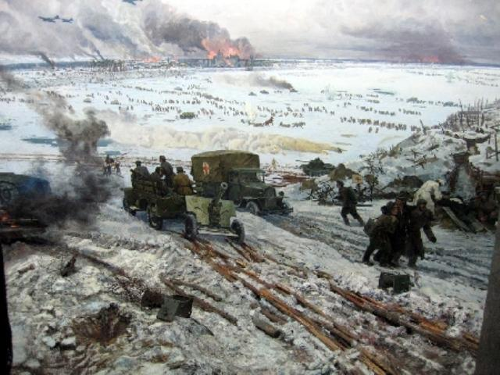

Slide 8
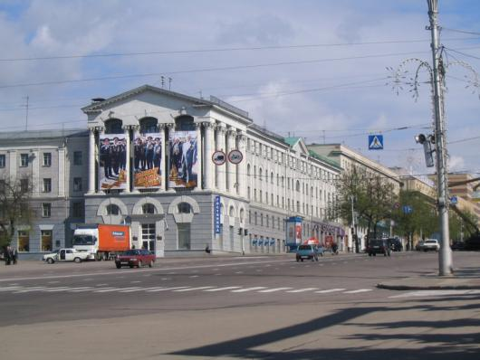
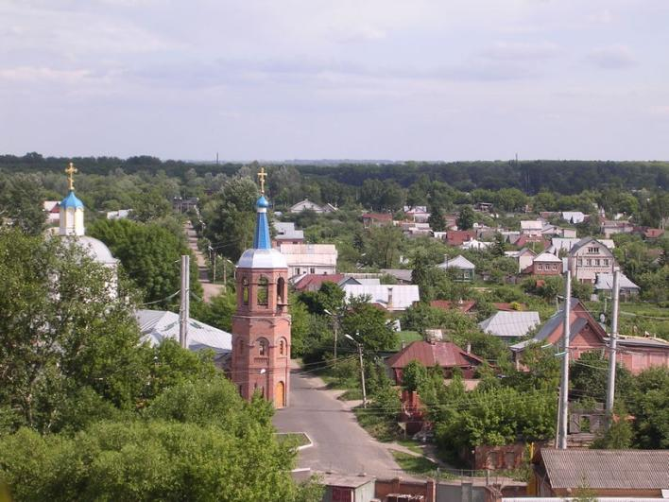
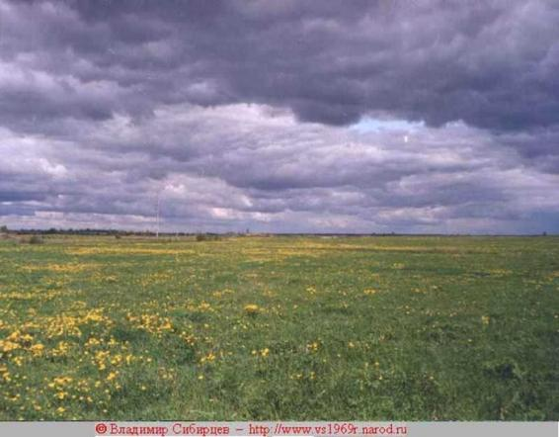
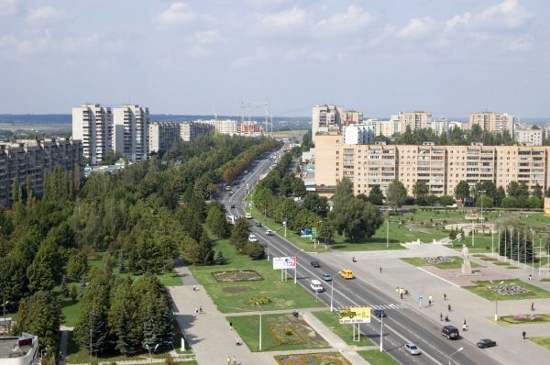
Курская область
Территория области лежит на юго-западных склонах Среднерусской возвышенности. Рельеф края представляет приподнятую полого-волнистую, слегка всхолмленную равнину, сильно расчлененную глубоко вдающимися в неё широкими древними речными долинами и множеством балок и оврагов.
Территория области расположена в поясе умеренно-континентального климата в пределах лесостепной зоны.

Slide 9
Курская битва занимает в Великой Отечественной войне особое место. Она продолжалась 50 дней и ночей, с 5 июля по 23 августа 1943 г. По своему ожесточению и упорству борьбы эта битва не имеет себе равных.
12 июля 1943г произошло встречное танковое сражение под Прохоровкой. В нем с обеих сторон одновременно участвовали 1200 танков и самоходных орудий. Это сражение выиграли советские воины. Фашисты, потеряв за день боя до 400 танков, вынуждены были отказаться от наступления.

Slide 10
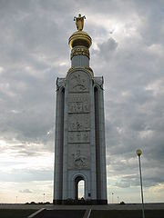
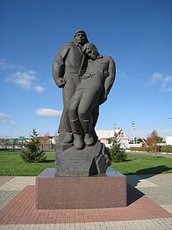
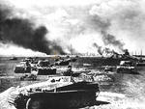
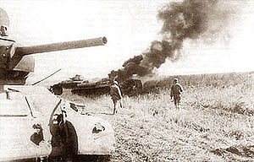
Прохоровское сражение
Звонница в память о погибших.
Прохоровка
Комплекс «Курская битва» и
музей заповедник
Прохоровская битва схема.
Павшие войны.
Прохоровка
Прохоровское сражение
Поле боя под Прохоровкой

Slide 11
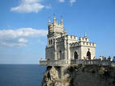
Крымский полуостров
Глубоко выдаётся в Черное
море, с востока омывается Азовским морем. Площадь поверхности полуострова около 27 тыс. км², из которых 72 % равнина, 20 % горы и 8 % озера и другие водные объекты.

Slide 12
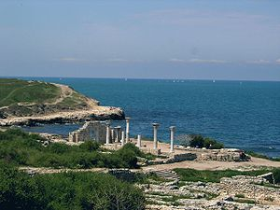
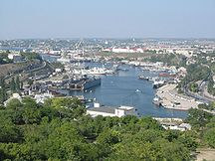
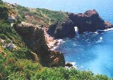
Севастополь
Руины Херсонеса
Южная бухта
Город Севастополь расположен в юго-западной части Крыма. Побережье в районе Севастополя уникально для Крыма благодаря многочисленности (более 30) удобных, хорошо защищённых незамерзающих бухт. Извилистые берега самой длинной Севастопольской бухты более чем на восемь километров уходят вглубь полуострова. Скалистые мысы являются естественными цитаделями. Климат на территории, близок к субтропическому климату.
Севастополь
Севастополь

Slide 13
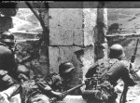
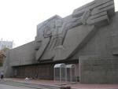
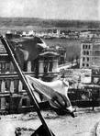
Оборона Севастополя
Солдаты немецкой армии
в боях за Севастополь
Памятник погибшим в годы ВОВ
22 июня 1941 года город подвергся первой бомбардировке немецкой авиации, целью которых было минировать с воздуха бухты, блокировать флот. План был сорван зенитной и корабельной артиллерией Черноморского флота. После вторжения немецкой армии в Крым началась вторая героическая оборона города (30 октября 1941—4 июля 1942), продолжавшаяся 250 дней.
В июне—июле 1942 года гарнизон Севастополя, а также войска, эвакуированные из Одессы четыре недели героически сражались против превосходящих сил противника. Город был сдан, лишь когда возможности обороны были исчерпаны. Это случилось 9 июля 1942 года.
после выдающегося штурма немецких оборонительных укреплении на Сапун-горе, 9 мая 1944 года освободили город, а 12 мая от германских захватчиков был очищен мыс Херсонес.
Севастополь в годы ВОВ
Морпехи в обороне Севастополя

Slide 14
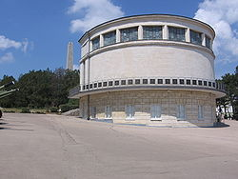
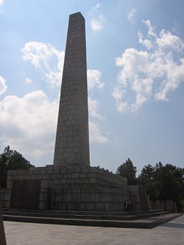
Сапу́н-гора́ – возвышенность, находящаяся к юго-востоку от Севастополя. Название горы можно перевести как «мыльная» (sabun — арабское заимствование в крымскотатарском языке — означает «мыло»).
В ходе Великой Отечественной войны гора являлась ключевой оборонительной позицией на подступах к городу; здесь велись ожесточённые бои с немецко-фашистскими захватчиками в ходе героической обороны Севастополя 1941-1942 годов и Крымской операции 1944 года.
В память о подвиге советских бойцов в ноябре 1944 года на Сапун-горе воздвигнут обелиск воинской Славы. В 1970 году зажжён вечный огонь. В 1964-65 и 1974 годах монумент реконструирован. На его основании расположены мемориальные доски с наименованиями воинских частей, освобождавших Севастополь, на мемориальных стелах выбиты имена 240 Героев Советского Союза, удостоенных этого звания за освобождение города. В окрестностях монумента возведён Парк Славы^{[1]}.
Здание диорамы штурма
Сапун-горы
Монумент на Сапун-горе

